Slide 1
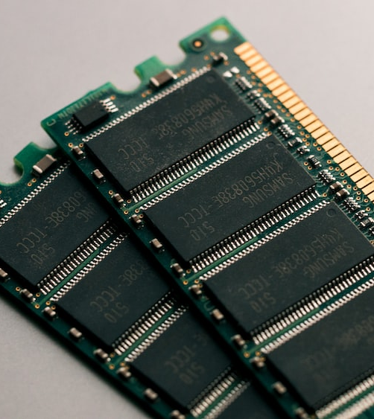
MEMORY CACHE
GV: Nguyễn Mạnh Hùng
Môn học: Lập trình Web
Lớp: 20DTHD3
Năm học: 2023 - 2024
Nhóm 2:
Hoàng Phúc Hậu
Lê Trần Tấn Lực
Lê Chế Thanh
Vũ Đức Hoài Nam

Slide 2
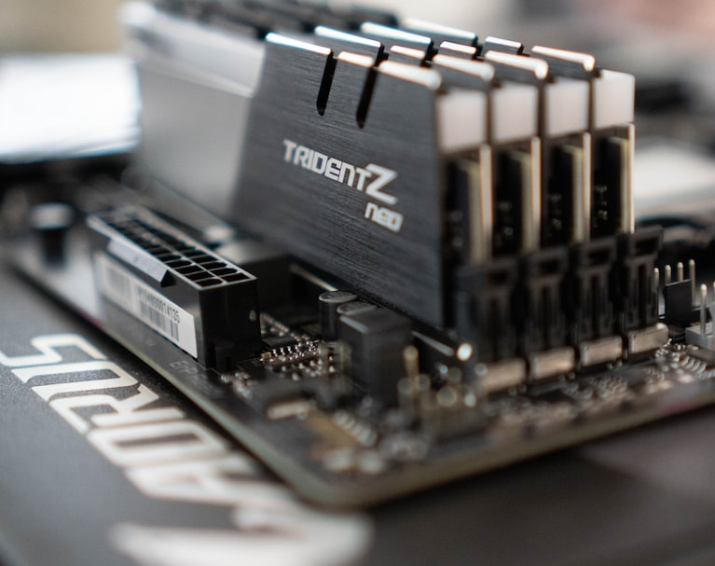
MEMORY
CACHE

Slide 3
MEMORY CACHE
Cho phép lưu trữ dữ liệu trong bộ nhớ RAM của server
Cải thiện hiệu suất

Slide 4

DEMO

